Slide 1
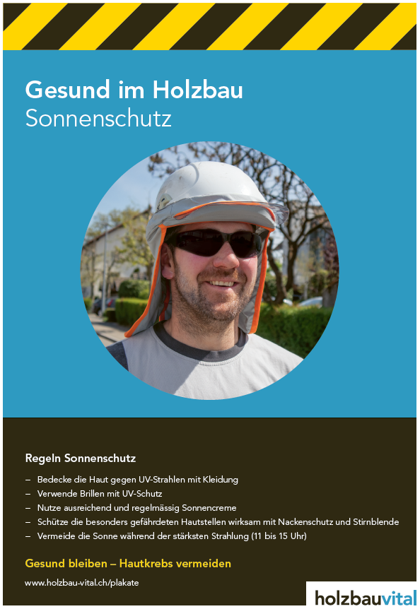
Firmenlogo
Interne Schulung: Sonne- und Hitzeschutz

Slide 2
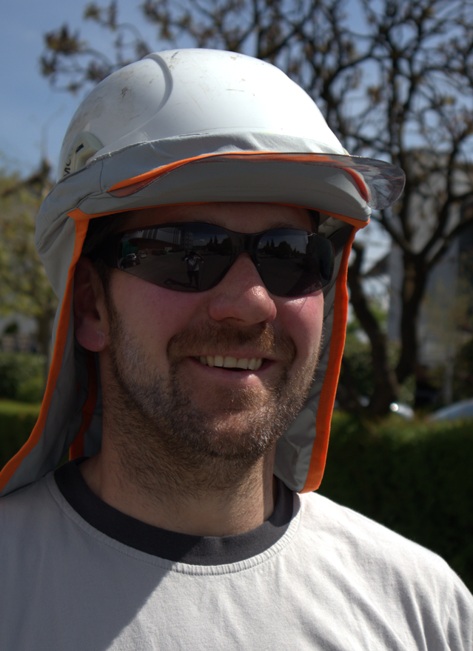
Fakten zum Sonnenschutz
Der beste Schutz vor UV-Strahlen sind entsprechende Kleider sowie im Hochsommer eine Kopfbedeckung mit Stirnblende und Nackenschutz.
Bei der Arbeit im Freien erkranken in der Schweiz täglich durchschnittlich drei Personen an Hautkrebs.
Betroffen sind vor allem die «Sonnenterrassen» des Körpers: Lippen, Stirn, Nase, Wangen, Ohren und Nacken – dort tritt der Hautkrebs besonders oft auf.
Auch bei teilweiser Bewölkung und frischen Temperaturen schaden UV-Strahlen der Haut.
Von April bis September sind die UV-Strahlen sehr intensiv, am allerstärksten in den beiden Monaten Juni und Juli.
Höhenlagen, Schnee oder andere reflektierende Oberflächen verstärken die Wirkung der Sonnenstrahlen, sodass in solchen Gegenden ganzjährig Schutzmassnahmen erforderlich sind.
Die Haut vergisst nichts, schon gar keinen Sonnenbrand.
Wer im Freien arbeitet, ist bis mehr als doppelt so viel UV-Strahlung ausgesetzt wie während der Freizeit und in den Ferien zusammen.
UV-Strahlung kann Hautkrebs und grauen Star verursachen.

Slide 3
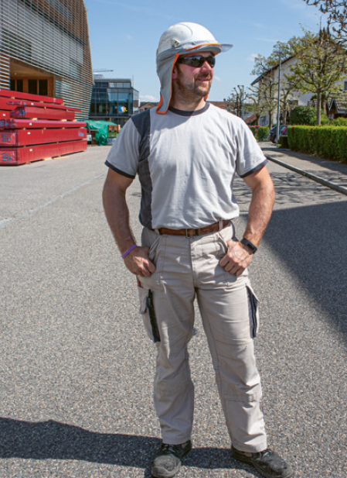
Schutz vor der Sonne
Die Haut mit Kleidung bedecken: mindestens ein dichtmaschiges T-Shirt, nach Möglichkeit auch langärmelig.
Sonnen- oder Schutzbrille mit UV-Schutz verwenden.
Mindestens von April bis September zusätzlich mehrmals täglich viel Sonnencreme auftragen (mindestens SPF 30 besser: SPF 50).
Zwischen 11 und 15 Uhr, wenn die Sonne am stärksten ist, auf genügend Sonnenschutz achten und nach Möglichkeit im Schatten arbeiten.
Kopf und Nacken sind am stärksten gefährdet. Mindestens in den Monaten Juni und Juli sind eine Stirnblende und ein Nackenschutz zu tragen.
Nach Möglichkeit Arbeitsplätze beschatten oder an der von der Sonne abgewandten Hausseite arbeiten.

Slide 4
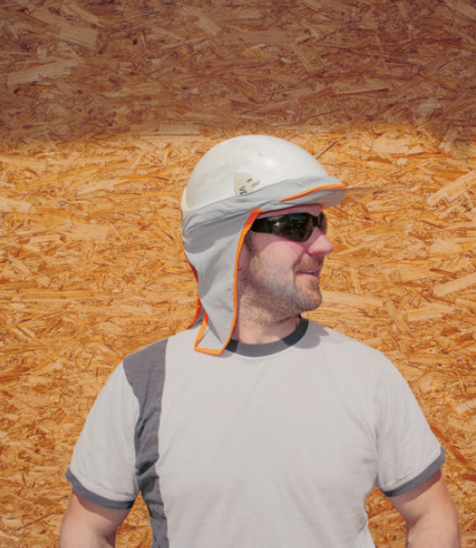
Gut zu wissen:
Sofortige Wirkung auf die Haut
Die Pigmentierung (Bräunung) der Haut ist ein Abwehrmechanismus. UV-Strahlung schädigt die Haut und die DNA im Zellkern.
Beim Sonnenbrand handelt es sich um eine Verbrennung, die oft von einer Entzündung, Blasenbildung und Schälung der Haut begleitet wird und die Bildung von Hautkrebs fördert.
Sofortige Wirkung auf das Auge
Durch eine hohe Dosis an UV-Strahlung kann es zu einer Hornhaut- oder Bindehautentzündung, auch Schweisserblende genannt, kommen.

Slide 5
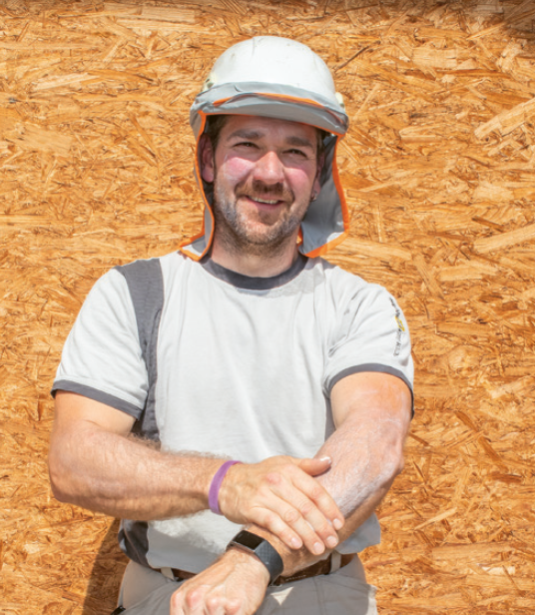
Gut zu wissen:
Langzeitwirkung auf die Haut
Ist die Haut zu hoher UV-Strahlung ausgesetzt, degeneriert sie vorzeitig. Sie verliert an Elastizität, Falten und Furchen treten auf. Ausserdem wird sie trocken und ledrig.
Der durch die UV-Strahlung erzeugte Hautkrebs wird in zwei Typen eingeteilt:
  Heller Hautkrebs tritt häufiger auf, bildet aber weniger Ableger. Der Tumor muss grossflächig chirurgisch entfernt werden.
  Schwarzer Hautkrebs tritt seltener auf; die Heilungschancen sind aufgrund der Metastasenbildung aber geringer und die Krankheit kann zum Tod führen.
Langzeitwirkung auf das Auge
Linsentrübung, (grauer Star)

Slide 6
Fakten zum
Hitzeschutz
Klimatische Bedingungen und körperliche Anstrengungen erhöhen die Körpertemperatur
Das Schwitzen ist der wichtigste Schutz zur Verhütung einer Überhitzung des Körpers
Bei Arbeit in der Hitze verdunstet der Körper bei mittelschwerer Arbeit 3-4 Liter, bei Schwerarbeit unter Extrembedingungen sogar 8-12 Liter pro Arbeitsschicht
Muskelarbeit erzeugt zusätzliche Wärme, je schwerer die Arbeit, umso mehr Wärme wird im Körper produziert
Nicht alle Personen ertragen die Hitze gleich gut (Hitzeintoleranz)

Slide 7
Krankheitsbilder
Hitzeschutz
Hitzekrämpfe: Muskelkrämpfe, verursacht durch Verlust von Salz und Flüssigkeit
Hitzeerschöpfung: Schwächegefühl, Schwindel, Kopfschmerzen, Übelkeit, starker Durst und leicht erhöhte Körpertemperatur
Hitzekollaps: gleiche Symptome wie bei Hitzeerschöpfung, jedoch mit plötzlich auftretender Bewusstlosigkeit

Slide 8
Krankheitsbilder
Hitzeschutz
Hitzschlag: erhöhte Körpertemperatur über 40°C, Kopfschmerzen, verwaschene Sprache, Schwindel, Mattigkeit, Verwirrung, Krämpfe bis hin zu Koma.
Zu unterscheiden ist der klassische vom anstrengungsbedingten Hitzschlag.
Klassischer Hitzschlag: betrifft vor allem Kinder, betagte Personen, Personen mit vorbestehenden Leiden wie Herz-, Zucker-, Alkoholkrankheiten etc. Die Haut ist ausserdem heiss und trocken.
Anstrengungsbedingter Hitzschlag: als Folge von körperlicher Anstrengung bei jungen, gesunden Personen. Zu den obigen Symptomen kommen ein rascher Puls, tiefer Blutdruck und eine bläuliche Verfärbung der Haut, die heiss und feucht ist, dazu.

Slide 9
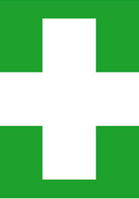
Erste Hilfe
Raus aus der Hitze, ab in den Schatten
Betroffene richtig Lagern:
  Schocklage bei Bewusstsein (Betroffene auf Rücken legen und Beine erhöhen)
  Stabile Seitenlage bei Bewusstlosigkeit, Atmung und Puls prüfen
Körper kühlen, Betroffene nicht alleine lassen
Flüssigkeit zuführen, wenn der Betroffene nicht erbricht
Reanimation bei Atemstillstand
Bei starken Symptomen oder Bewusstlosigkeit immer zum Arzt

Slide 10
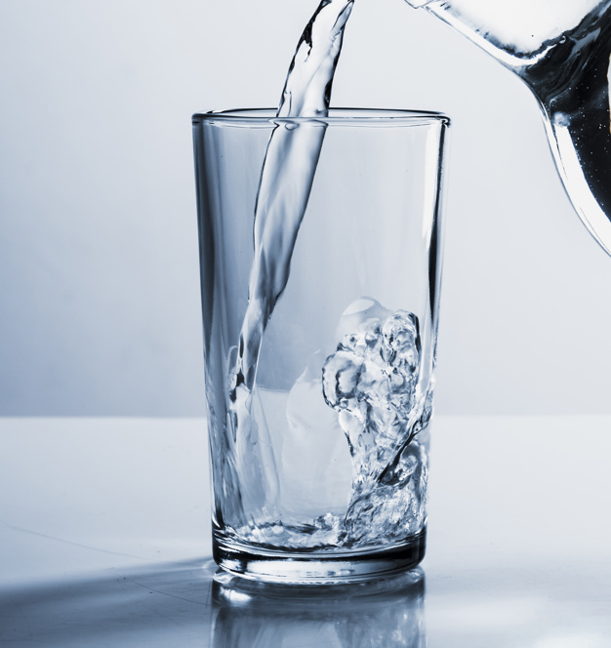
Prävention zu Hitzeschutz
Schwere körperliche Arbeiten in den Morgenstunden vornehmen
Arbeitsplätze beschatten oder an der Sonne abgewandten Hausseite arbeiten
Genügend Flüssigkeit zu sich nehmen
Körper in beschatteten und kühleren Bereichen abkühlen
Angepasste Kleider tragen (Kopfbedeckung, leichte Kleider etc.)
Eventuell Arbeitsbeginn anpassen

Slide 11
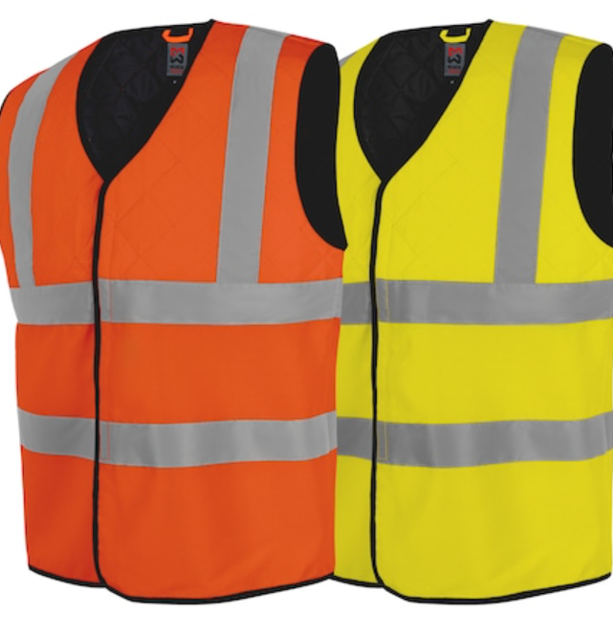
Hitzeschutz mit Verdunstungskühlweste
Verdunstungskühlwesten mit Vlieseinlage helfen Körpertemperatur zu senken
Bei Kältegefühl Kühlweste wieder Ausziehen, da sonst muskuloskelettale Beschwerden entstehen können
Eventuell Ersatz T-Shirt dabei haben, um bei Schattenarbeit zu wechseln, wenn es zu kalt werden sollte
Aktivierte Kühlweste nur mit Luftzug voll Funktionstüchtig
Weitere PSA zu allen andern Sonnenschutz Massnahmen

Slide 12
Hitzeschutz mit Verdunstungskühlweste
Es gibt 4 verschiedene Kühlwesten Typen
  Ventilationswesten
  Eis- oder Gelwesten
  PCM- Westen
  Verdunstungskühlwesten
Verdunstungskühlwesten haben den Vorteil, dass sie mit Wasser aktiviert werden. Die anderen drei Systeme funktionieren mit Chemikalien
Angaben von Hersteller beachten
Holzbau Vital Subventioniert nur Verdunstungskühlwesten

Slide 13
Fakten zu Ozon
Bei intensiver Sonneneinstrahlung bildet sich Ozon
Bodennahes Ozon wirkt als Reizgas, das vor allem Beschwerden wie Augenreizungen, Brennen und Kratzen im Hals, Atembeschwerden und Kopfschmerzen hervorruft
Die höchsten Ozonkonzentrationen misst man bei sommerlichen Temperaturen und starker Sonneneinstrahlung in den Nachmittagsstunden (ca. 16.00 bis 18.00 Uhr)
In ländlichen Gebieten werden oft höhere Ozonwerte gemessen als in städtischen Gebieten
Im Gebäudeinnern ist die Ozonkonzentration in der Regel tiefer als im Freien
Je grösser die körperliche Aktivität, je stärker können die Beschwerden auftretet

Slide 14
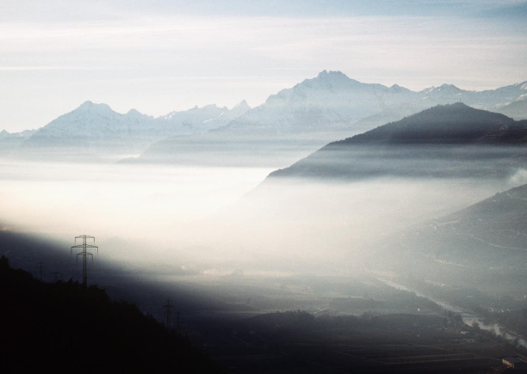
Prävention zu Sommersmog und Ozon
Körperliche schwere Arbeiten im Freien an Ozon gefährdeten Sommertagen nach Möglichkeit in die Morgenstunden verlegen
Empfehlenswert ist auch, Arbeiten am Nachmittag im Inneren von Bauten oder Räumen auszuführen, in denen die Ozonkonzentration in der Regel tiefer ist als im Freien

Slide 15
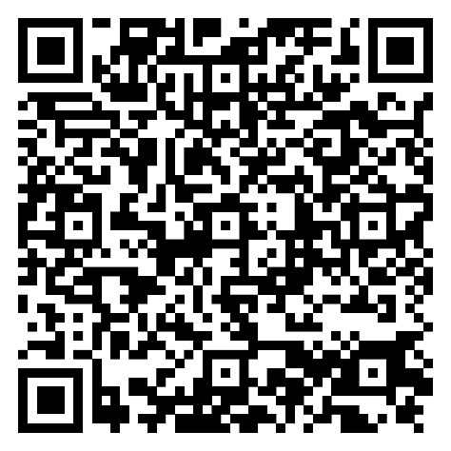
Testfragen
Link zu Testfragen Sonne- und Hitzeschutz

Slide 16
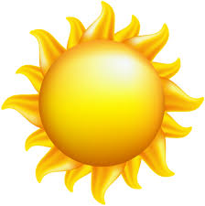
Sei ein Profi, schütze dich vor UV!
Viel Erfolg und bleibt gesund!
Name Firma

